Slide 1

教学内容和目标
学生能够了解并掌握
重点词语
学生能够熟练掌握“离 远 小时 过 到”的词义和用法
（3）动词“离”
（1）语气副词“还”(2):表示动作和状态的延续
语言点
（2）时间副词“就”:表示事情发生得早，进行得快、顺利
（4）语气助词“呢”
（1）学生能够掌握汉语的基本句调----升调和降调，并能正确朗读
语音
（1）熟练认读本课生词
汉字
（2）了解“双人旁、反文旁”所表示的意思
（1）表示动作或状态的延续（还…）
（2）强调事情发生得早，进行得快、顺利
（就…了）
功能
（3）确认事实，使别人信服（…呢）

Slide 2



Standard Course
HSK 2
Lesson 7

Slide 3

《HSK标准教程2--第七课》
HSK Standard Course 2 Lesson 7
dì qī kè Nǐ jiā lí gōng sī yuǎn ma
第七课 你家离公司远吗？
Lesson 7 Do you live far from company？

Slide 4

复习
Review
mén
wài
zì xíng chē
门
外
自行车
yáng ròu
hǎo chī
miàn tiáo
羊肉
好吃
面条

Slide 5
复习
Review
dǎ lán qiú
yīn wèi
suǒ yǐ
打篮球
因为
所以
yóu yǒng
jīng cháng
gōng jīn
jiě jie
游泳
经常
公斤
姐姐

Slide 6

复习--辨析汉字
Review Discrimination of Chinese characters.
mā
yīn
zì
tīng
hǎo
huí
bái
jīng
口
口

Slide 7
复习--回答问题
Review Answer Questions
用括号中的词语回答问题
Answer the question with the words in brackets.
Zhè ge shāng diàn de yī fu zěn me yàng ？
这个商店的衣服怎么样？
件件
Zuó tiān nǐ men wèi shén me méi qù tī zú qiú？
昨天你们为什么没去踢足球？
因为…，所以…
Zhè liǎng tiān zěn me méi kàn jiàn xiǎo zhāng ？
这两天怎么没看见小张？
因为

Slide 8


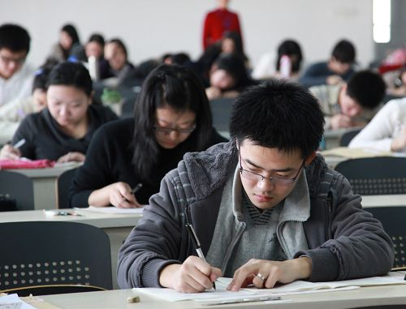
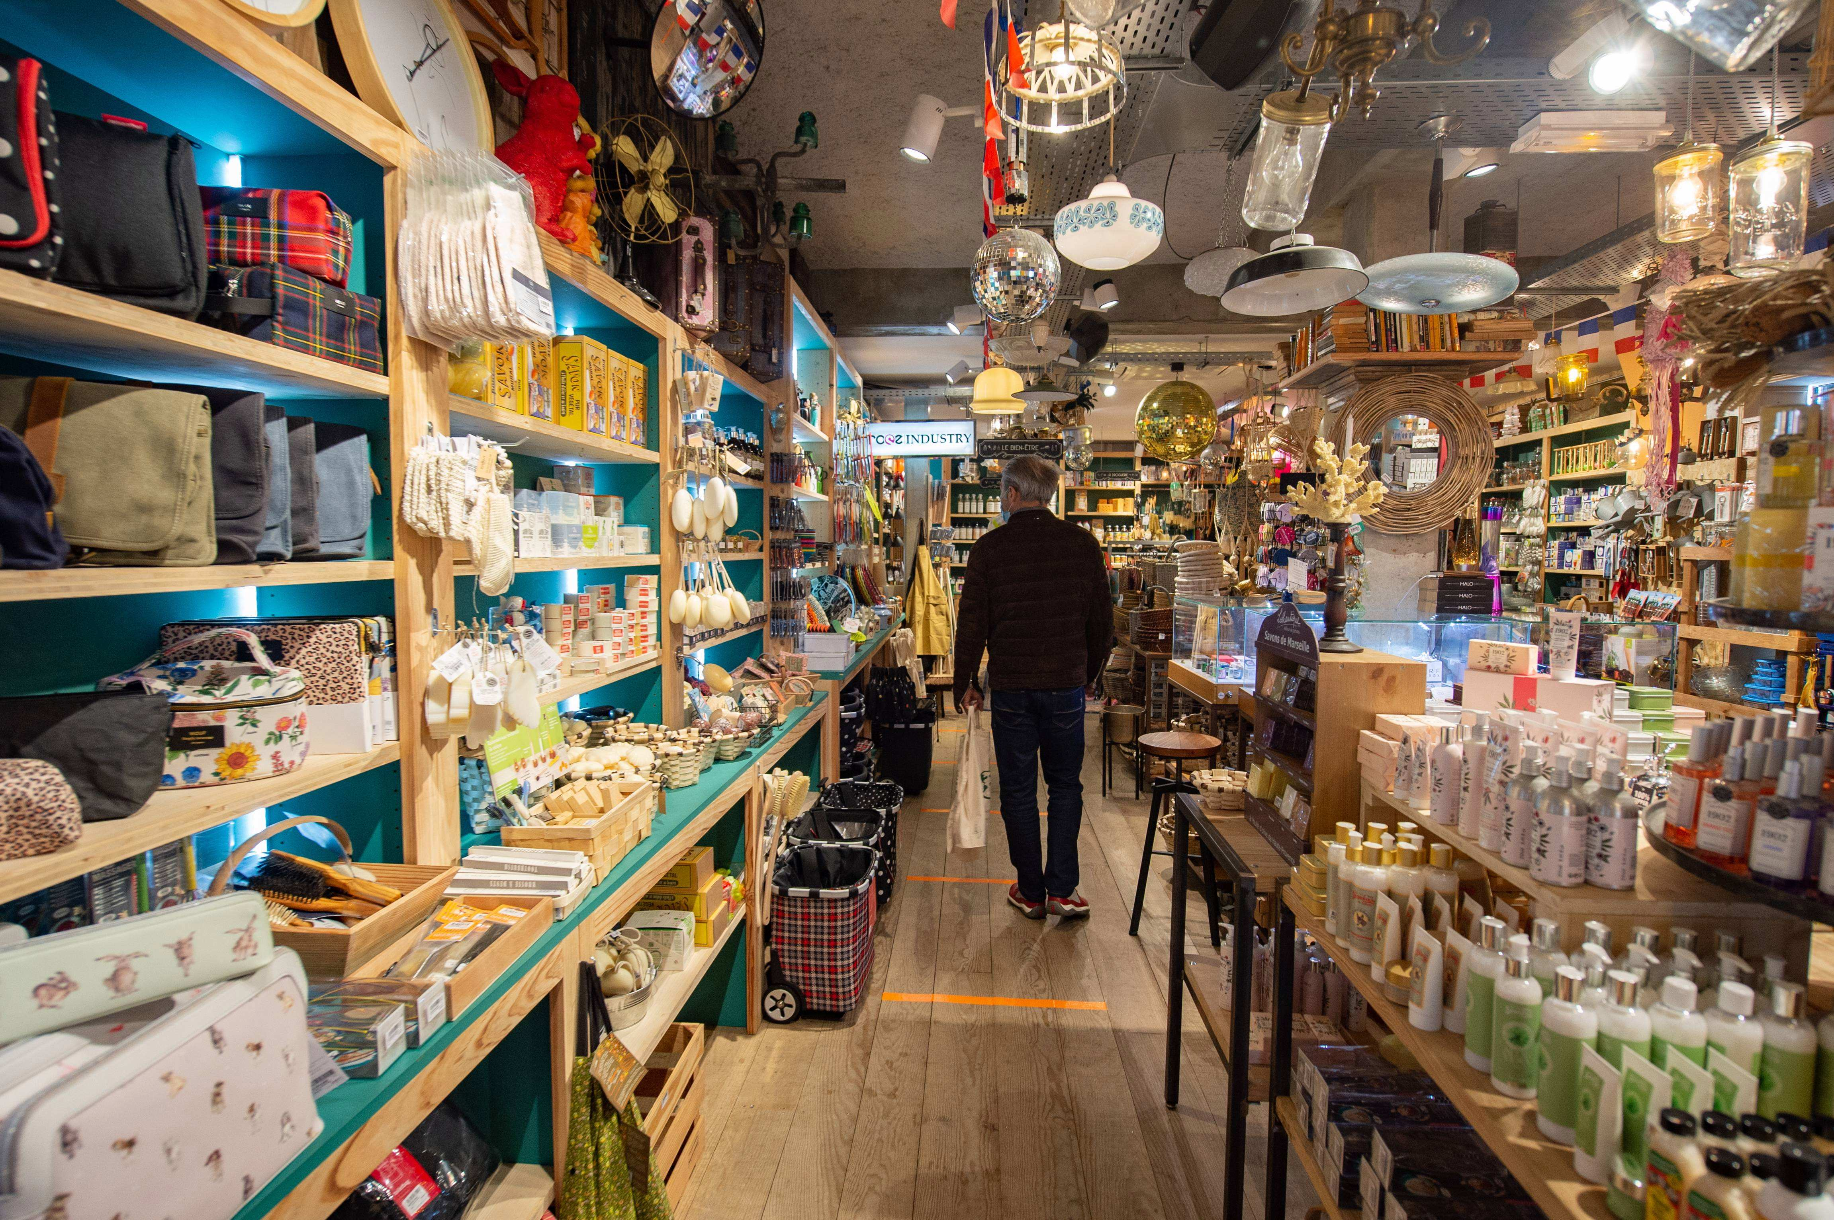

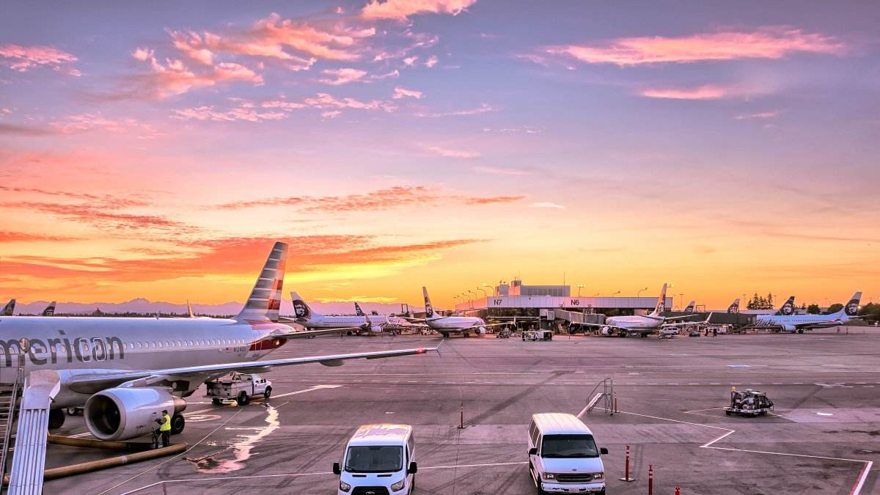

热身
Warm-up
lù
路
jiào shì
教室
jī chǎng
机场
shāng diàn
商店
shí jiān
时间
kǎo shì
考试

Slide 9
热身
Warm-up
lù
路
jiào shì
教室
jī chǎng
机场
shāng diàn
商店
shí jiān
时间

Slide 10
热身
Warm-up
lù
路
jiào shì
教室
jī chǎng
机场
shí jiān
时间

Slide 11
热身
Warm-up
lù
路
jiào shì
教室
shí jiān
时间

Slide 12
热身
Warm-up
jiào shì
教室
shí jiān
时间

Slide 13
热身
Warm-up
shí jiān
时间

Slide 14

生词
New Word
gōng gòng qì chē
公共汽车
bus
yuǎn
远
far
kuài
快
fast
màn
慢
slow
xiǎo shí
小 时
hour
dào
到
to arrive
zǒu
走
walk
guò
过
to pass
gōng sī
公 司
company
lí
离
to be away from
jī chǎng
机 场
airport
jī chǎng
机 场
airport
jiào shì
教 室
classroom
lù
路
road
END

Slide 15
练一练
Practise
jiào shì
jī chǎng
lù
教室
机场
路
lí
gōng sī
yuǎn
gōng gòng qì chē
离
公共汽车
公司
远

Slide 16
练一练
Practise
xiǎo shí
màn
kuài
小时
慢
快
guò
zǒu
dào
过
走
到

Slide 17



生词拓展
New Word Expansion
离学校--离公司--离下课--离考试
离
我家离学校不太远。
离下课还有十分钟。
很远--不太远--远不远--太远了
远
我的家很远。
学校离我家不太远。

Slide 18
生词拓展
New Word Expansion
两个小时-半个小时-一个多小时
小时
我每天学习两个小时。
北京到上海坐火车要几个小时？
过生日-过新年-怎么过
过
你什么时候过生日？
过新年的时候我想回国。

Slide 19
生词拓展
New Word Expansion
到学校-到饭馆-到下个月-到十点
今天我七点就到学校了。
到
到下个月我就二十岁了。
离这儿不远有一个中国饭馆，走几分钟就到了。

Slide 20
语言点 1：语气副词“还”(2)
Language Point 1： The Modal Adverb“还”(2)
主语 + 还（会/想/要） + 谓语
For example
你怎么还在家呢？
八点了，他还在睡觉。
这么晚了，大卫为什么还不休息？

Slide 21
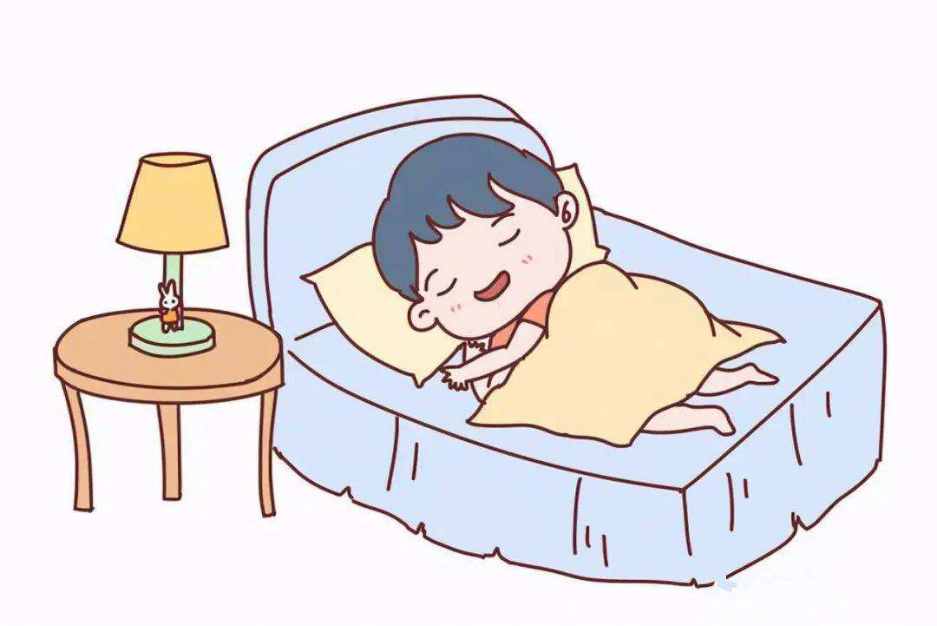
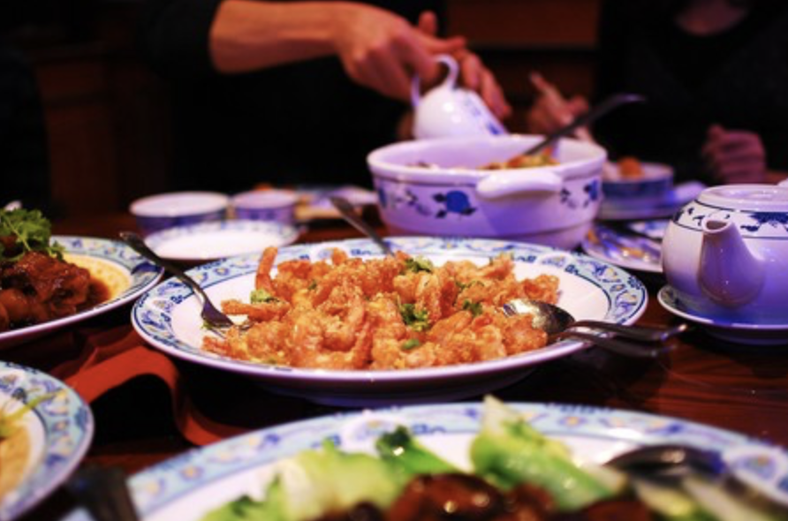
练一练
Practise
十点多了，大卫在做什么呢？
还在睡觉呢。
下个星期你们要做什么？
我们还要去那家中国饭馆吃中国菜。

Slide 22
语言点2：时间副词“就”
Language Point 2：The Adverb of Time “就”
就……（了）
For example
我上个月就来中国了。
同学们七点半就来教室了。
他二十分钟就到。

Slide 23


练一练
Practise
刚七点，大卫已经来学校了。
大卫七点就来学校了。
我家离学校不远，走十分钟能到。
我家离学校不远，走十分钟就到。

Slide 24
语言点3：语气助词“呢”
Language Point 3：The Modal Partical“呢”
还……呢。
For example
我还没吃饭呢。
医院离我家还远呢。
时间还早呢，你再玩儿一会儿吧。

Slide 25
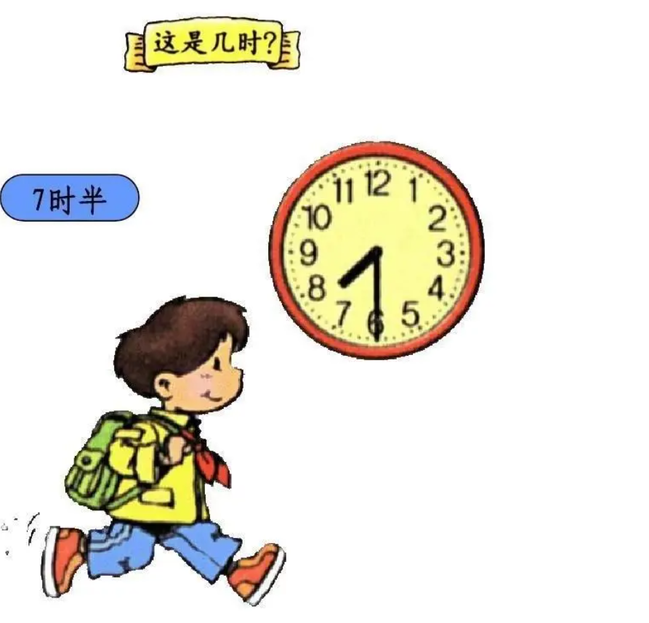
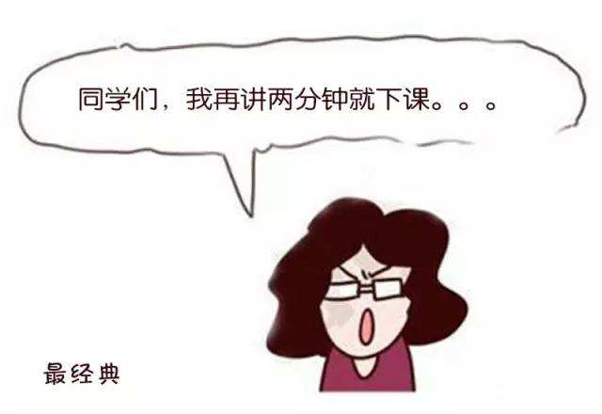
练一练
Practise
八点上课，大卫七点半就来学校了。
我们跟大卫说什么？
时间还早呢。
十一点半了，同学们下课休息。
老师说什么？
还有十五分钟呢。

Slide 26
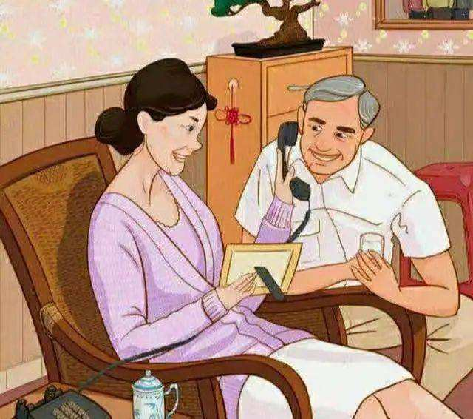

课文 1：在家里
听对话，回答问题。
Listen to the dialogue and answer the questions.
Text 1 At home
大卫在哪里呢？大卫在做什么呢？
现在几点了？
大卫为什么还不回来？

Slide 27

课文 1：在家里
Text 1 At home
A：大卫回来了吗？
B：没有，他还在教室学习呢。
A：已经9点多了，他怎么还在学习？
B：明天有考试，他说今天要好好准备。
Dà wèi huí lái le ma ？
Méi yǒu ， tā hái zài jiào shì xué xí ne 。
Yǐ jīng jiǔ diǎn duō le ， tā zěn me hái zài xué xí ？
Míng tiān yǒu kǎo shì ， tā shuō jīn tiān yào hǎo hǎo zhǔn bèi 。

Slide 28
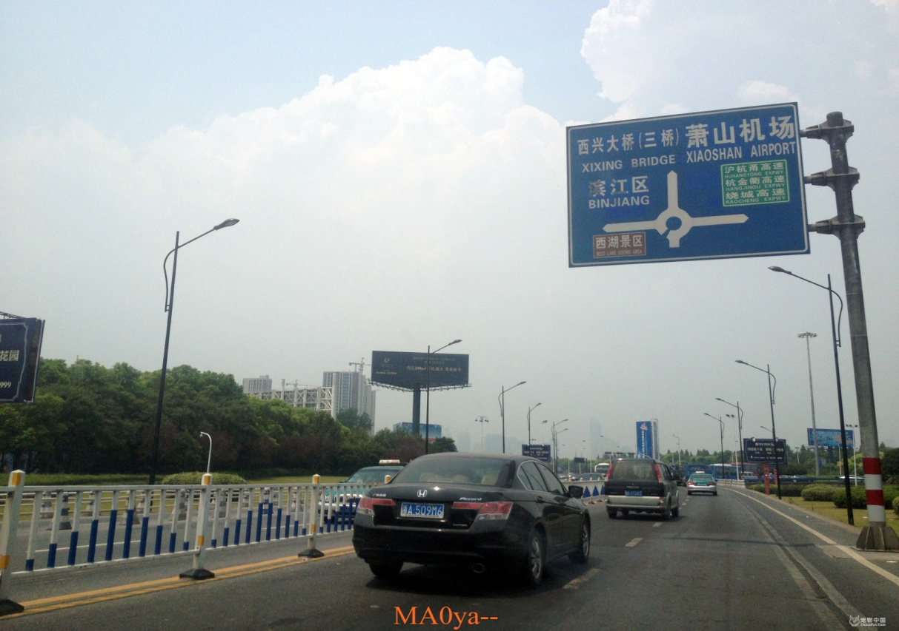
课文 2：去机场的路上
听对话，回答问题。
Listen to the dialogue and answer the questions.
Text 2 On the way
to the airport
女的现在在哪儿呢？
男的现在在哪儿呢？
男的什么时候能到机场？

Slide 29
课文 2：去机场的路上
Text 2 On the way to the airport
A：你现在在哪儿呢?
B：在去机场的路上。你已经到了吗？
A：我下飞机了。你还有多长时间能到这儿？
B：二十分钟就到。
Nǐ xiàn zài zài nǎr ne ?
Zài qù jī chǎng de lù shàng 。 nǐ yǐ jīng dào le ma ？
Wǒ xià fēi jī le 。Nǐ hái yǒu duō cháng shí jiān néng dào zhèr ？
èr shí fēn zhōng jiù dào 。

Slide 30

课文 3：在健身房
听对话，回答问题。
Listen to the dialogue and answer the questions.
Text 3 In the gym
女的的家离公司远吗？
坐公共汽车要多长时间？
女的为什么不开车去公司？女的怎么去公司？

Slide 31
课文 3：在健身房
Text 3 In the gym
A：你家离公司远吗？
B：很远，坐公共汽车要一个多小时呢！
A: 坐公共汽车太慢了，你怎么不开车？
B：开车也不快，路上车太多了！
Nǐ jiā lí gōng sī yuǎn ma ？
Hěn yuǎn ， zuò gōng gòng qì chē yào yí gè duō xiǎo shí ne ！
Zuò gōng gòng qì chē tài màn le ， nǐ zěn me bù kāi chē ？
Kāi chē yě bú kuài ， lù shàng chē tài duō le ！

Slide 32
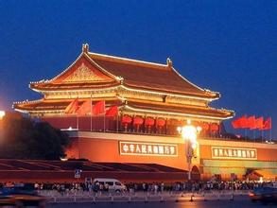
课文 4：在路上
听对话，回答问题。
Listen to the dialogue and answer the questions.
Text 4 On the way
A为什么今天晚上要和B一起吃饭？
B的生日是什么时候？
她们去哪儿吃饭？饭馆远吗？

Slide 33
课文 4：在路上
Text 4 On the way
Jīn tiān wǎn shang wǒ men yì qǐ chī fàn ba， gěi nǐ guò shēng rì 。
A：今天晚上我们一起吃饭吧，给你过生日。
B：今天？离我的生日还有一个多星期呢！
A：下个星期我要去北京，今天过吧。
B：好吧，离这儿不远有一个中国饭馆，
走几分钟就到了。
Jīn tiān ？ lí wǒ de shēng rì hái yǒu yí gè duō xīng qī ne！
Xià ge xīng qī wǒ yào qù Běi Jīng ， jīn tiān guò ba 。
Hǎo ba ， lí zhèr bù yuǎn yǒu yí ge zhōng guó fàn guǎn ，
zǒu jī fēn zhōng jiù dào le 。

Slide 34
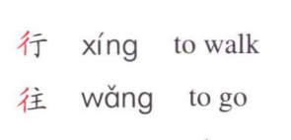
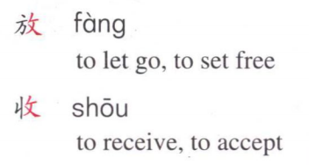
汉字偏旁“ 双人旁 ”和“反文旁 ”
Chinese Radicals“ 双人旁 ”and“ 反文旁 ”
偏旁 Radicals | 解释 Explanation | 例字 Example Characters
 | 双人旁，大多与行走有关系。 The radical“ 双人旁 ”called the “double-person” radical is usually related to the act of walking.
 | 反文旁，大多与鞭打、敲打有关系。 The radical“ 反文旁 ” is usually related to the act of whipping or beating.

Slide 35




《HSK标准教程2--第七课》
HSK Standard Course 2 Lesson 7
再见 Bye
再见

